Slide 1


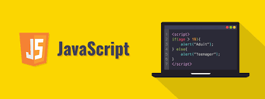
Tópicos Especiais de Sistemas
Adriana Bastos da Costa

Slide 2
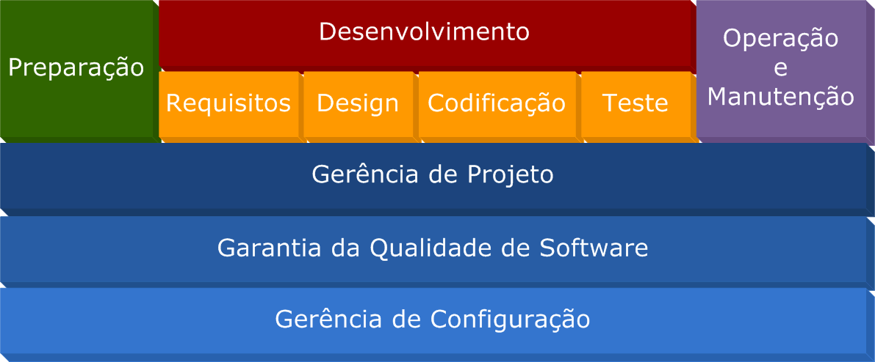
Gerência de Configuração - Relembrando

Slide 3
Gerência de Configuração - Relembrando
Gerência de Configuração de Software é um conjunto de atividades de apoio ou suporte, que permite a absorção ordenada das mudanças inerentes ao desenvolvimento de software, mantendo a integridade e a estabilidade durante a evolução do projeto.
Controlar e acompanhar mudanças (Controle de Mudança)
Registrar a evolução do projeto (Controle de Versão)
Estabelecer a integridade do sistema (Integração Contínua)

Slide 4

Gerência de Configuração
git é um software versionamento local que permite aos desenvolvedores salvar seus projetos ao longo do tempo, ou melhor, as várias versões. Geralmente é melhor para uso individual.
GitHub é uma plataforma baseada na web que incorpora os recursos de controle de versões do gitHub para que possam ser usados colaborativamente. É um serviço de hospedagem de projetos.
https://www.youtube.com/watch?v=_hZf1teRFNg

Slide 5


GIT
A ideia foi vermos como funciona o software através de linha de comando, sem o uso da interface gráfica.
Nosso problema foi firewall, que bloqueou o SSH.
Vamos fazer um resumo do passo a passo:

Slide 6
GIT
Instalar o Git - https://git-scm.com/
Criar uma conta do GitHub - https://github.com/
Depois de instalado, abrir uma janela do Explorador de Arquivos
Clicar com o botão da direita e selecionar a opção Git Bash, uma tela do Git Bash será aberta para você (parece a tela do CMD)
Para relacionar o diretório ao GitHub, siga os passos 5 e 6:
5. Na tela do Git Bash, digitar git config --global user.name “nome de usuário do github” e clicar enter
6. Na tela do Git Bash, digitar git config –global user.email “seu e-mail de cadastro no github” e clicar enter

Slide 7
GIT
Para criar um projeto no GitHub, siga os passos abaixo:
7. No explorador de arquivos crie uma pasta com o nome Tópicos Especiais de Sistemas
8. Instale o VS Code - https://code.visualstudio.com/download
9. No VS Code, vá em arquivo, New Folder e abra a pasta que você criou no passo 7
10. Dentro desta pasta, no VS Code, clique com o botão da direita e escolha a opção New File.
11. Crie um arquivo chamado Index.html
12. Crie outro arquivo chamado Vendas.html
13. Volte no explorador de arquivos, na pasta Tópicos Especiais de Sistemas, e veja que os arquivos criados já são mostrados para vocês
14. Na pasta de Tópicos Especiais de Sistemas, abra a tela do Git Bash
15. Digite git init, tecle enter => veja que nesse momento, foi criado um arquivo .git na sua pasta Tópicos Especiais de Sistemas
16. Digite git add . , tecle enter => este comando cria uma área temporária para os arquivos

Slide 8
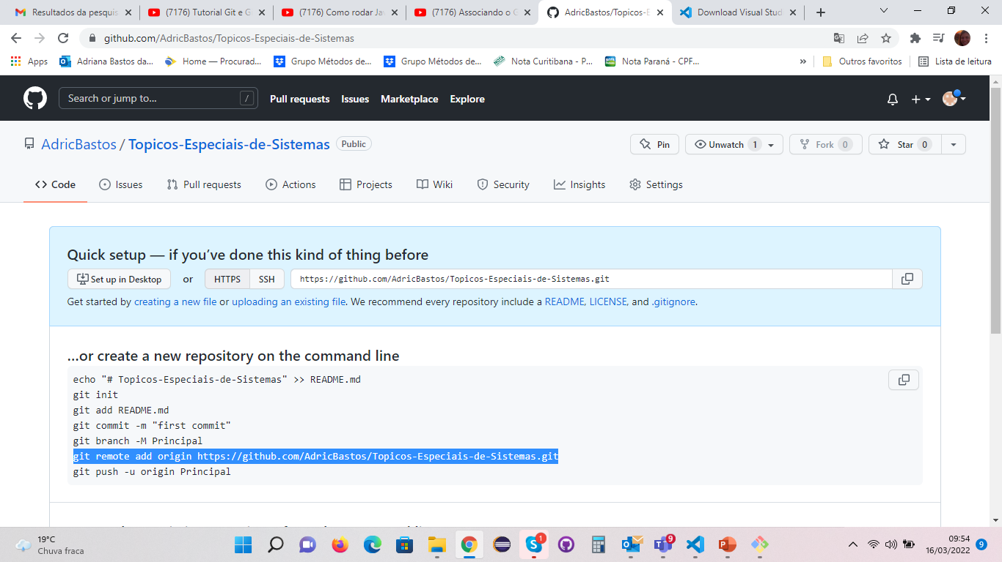
GIT
Para criar um projeto no GitHub, siga os passos abaixo:
17. Digite git commit –m “comentário ou descrição sobre seu projeto”
18. Digite git branch –M main => comando para garantir que a branch criada terá o nome main
19. Vá no GitHub e crie um nome repositório com o nome Tópicos Especiais de Sistemas, público e em branco (sem nenhum opção marcada)
20. Ao criar o repositório, a seguinte tela aparecerá para você:

Slide 9
GIT
Para criar um projeto no GitHub, siga os passos abaixo:
21. Marque a opção HTTPS e copie o comando que está marcado em azul do print da tela do slide anterior
22. Cole esse comando na sua tela do git bash, e tecle enter
23. Digite git push –u origin main, tecle enter
24. Com isso sua pasta estará relacionada com o GitHub e seus arquivos criados na pasta Topicos Especiais de Sistemas já vão aparecer no GitHub
Para criar uma nova versão no GitHub, siga os passos abaixo:
25. Vá nos seus arquivos do Vs Code, altere o seu .js e salve (CTRL S)
26. Volte na tela do Git Bash (sempre aberta no diretório do seu projeto
27. Digite Git add . e tecle enter
28. Digite Git status e tecle enter => você verá os arquivos que foram modificados
29. Git commit –m “comentário da nova versão”, tecle enter
30. Digite Git push => como não é mais a primeira vez, não precisa especificar o caminho. Com isso a nova versão será criada

Slide 10
GitHub
https://docs.github.com/en
Fórum para tirar dúvidas relacionada com o GitHub!

Slide 11
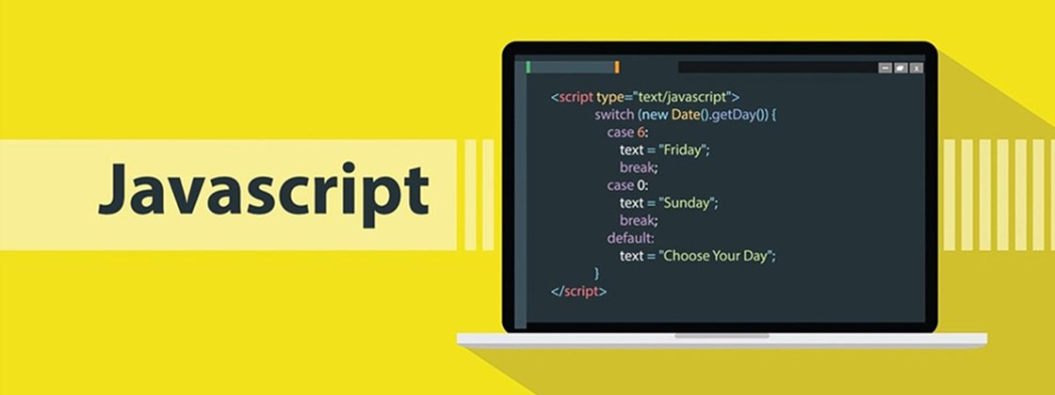
JavaScript
JavaScript é uma linguagem de programação que permite a você implementar itens complexos em páginas web.
Toda vez que uma página da web faz mais do que simplesmente mostrar informação estática, é muito provável que o JavaScript esteja envolvido.
É a terceira camada do bolo das tecnologias padrões da web, depois o HTML e do CSS.

Slide 12
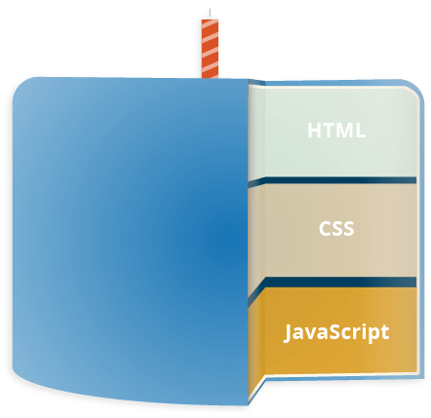
JavaScript
https://developer.mozilla.org/pt-BR/docs/Learn/JavaScript/First_steps/What_is_JavaScript

Slide 13
JavaScript
HTML é a linguagem de marcação que nós usamos para estruturar e dar significado para o nosso conteúdo web. Por exemplo, definindo parágrafos, cabeçalhos, tabelas de conteúdo, ou inserindo imagens e vídeos na página.
CSS é uma linguagem de regras de estilo que nós usamos para aplicar estilo ao nosso conteúdo HTML. Por exemplo, definindo cores de fundo e fontes, e posicionando nosso conteúdo em múltiplas colunas.
JavaScript é uma linguagem de programação que permite a você criar conteúdo que se atualiza dinamicamente, controlar múltimídias, imagens animadas, além de outras funcionalidades.

Slide 14
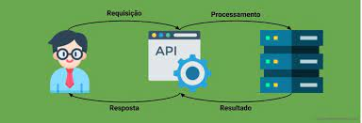
JavaScript
É possível utilizar APIs (Application Programming Interfaces - Interface de Programação de Aplicativos) no código JavaScript.
APIs são conjuntos prontos de blocos de construção de código que permitem que um desenvolvedor implemente programas que seriam difíceis de implementar.
Eles fazem o mesmo para a programação que os kits de móveis prontos para a construção de casas - é muito mais fácil pegar os painéis prontos e parafusá-los para formar uma estante de livros do que para elaborar o design, sair e encontrar a madeira, cortar todos os painéis no tamanho e formato certos, encontrar os parafusos de tamanho correto e depois montá-los para formar uma estante de livros.

Slide 15
JavaScript
APIs de navegadores já vem implementadas no navegador, e são capazes de expor dados do ambiente do computador, ou fazer coisas complexas e úteis.
A API DOM (Document Object Model) permite a você manipular HTML e CSS, criando, removendo e mudando HTML, aplicando dinamicamente novos estilos para a sua página, etc. Toda vez que você vê uma janela pop-up aparecer em uma página, ou vê algum novo conteúdo sendo exibido (como nós vimos acima na nossa simples demonstração), isso é o DOM em ação.
A API de Geolocalização recupera informações geográficas. É assim que o Google Maps consegue encontrar sua localização e colocar em um mapa.
As APIs Canvas e WebGL permite a você criar gráficos 2D e 3D animados. Há pessoas fazendo algumas coisas fantásticas usando essas tecnologias web — veja Chrome Experiments e webglsamples.
APIs de áudio e vídeo como HTMLMediaElement (en-US) e WebRTC permitem a você fazer coisas realmente interessantes com multimídia, tanto tocar música e vídeo em uma página da web, como capturar vídeos com a sua câmera e exibir no computador de outra pessoa (veja Snapshot demo para ter uma ideia).

Slide 16
JavaScript
APIs de terceiros não estão implementados no navegador automaticamente, e você geralmente tem que pegar seu código e informações em algum lugar da Web.
A API do Twitter permite a você fazer coisas como exibir seus últimos tweets no seu website.
A API do Google Maps permite a você inserir mapas customizados no seu site e outras diversas funcionalidades.

Slide 17
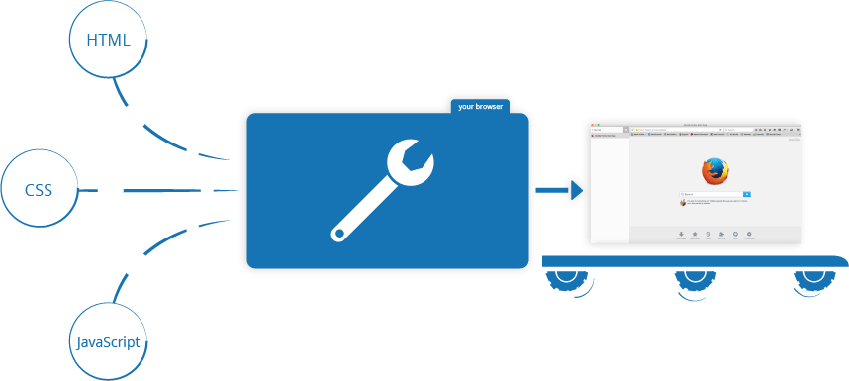
JavaScript
Quando a gente carrega uma página web no seu navegador, estamos executando um código (o HTML, CSS e JavaScript) dentro de um ambiente de execução, o navegador.

Slide 18
Código Interpretado ou Compilado
No contexto de programação, podemos ter linguagens interpretada e compilada.
JavaScript é uma linguagem interpretada, pois o código é executado de cima para baixo e o resultado da execução do código é imediatamente retornado. Não é preciso transformar o código em algo diferente antes do navegador executá-lo.
Linguagens compiladas, por outro lado, são transformadas (compiladas) em algo diferente antes que sejam executadas pelo computador. Por exemplo, C/C++ são compiladas em linguagem Assembly, e depois são executadas pelo computador.
Ambiente de Desenvolvimento Integrados (IDE) Java é uma linguagem compilada e interpretada. O compilador Java, chamado javac, compila o código-fonte do Java para um código de nível intermediário chamado códigos de bytes.

Slide 19
JavaScript
JavaScript é uma linguagem de programação leve e interpretada.
O navegador recebe o código JavaScript em sua forma de texto original e executa o script a partir dele.
Do ponto de vista técnico, a maioria dos intérpretes modernos de JavaScript realmente usa uma técnica chamada compilação just-in-time para melhorar o desempenho; o código-fonte JavaScript é compilado em um formato binário mais rápido enquanto o script está sendo usado, para que possa ser executado o mais rápido possível.
No entanto, o JavaScript ainda é considerado uma linguagem interpretada, pois a compilação é manipulada em tempo de execução, e não antes.

Slide 20
Cliente X Servidor
Quando estamos falando em desenvolvimento web, é muito comum utilizar os termos lado do servidor (server-side) e lado do cliente (client-side).
Códigos do lado do cliente são executados no computador do usuário — quando uma página web é visualizada, o código do lado do cliente é baixado, executado e exibido pelo navegador.
Códigos do lado do servidor, por outro lado, são executados no servidor e o resultado da execução é baixado e exibido no navegador.
Exemplos de linguagens do lado do servidor populares incluem PHP, Python, Ruby, e ASP.NET. E JavaScript! JavaScript também pode ser usada como uma linguagem server-side, por exemplo, no popular ambiente Node.js

Slide 21
Node.js
Primeiro baixe o node.js no https://nodejs.org/en/ (escolha a LTS, que é mais estável e marque a opção da instalação garantir todas as alterações necessárias)
Para que serve o Node.js?
O Node.js é um ambiente de execução na porta 80, baseado na pilha da web aberta (HTML, CSS e JS). Ou seja, é uma plataforma em que é possível criar aplicações Javascript sem depender de um browser para a execução.
Sua execução em single-thread não exige resposta a cada requisição. Assim, a dinâmica de entrada e saída (I/O) fica diferente, com inputs não bloqueadores.
A plataforma preenche uma necessidade específica: criação de aplicativos de rede altamente rápidos, escaláveis e com grande volume de conexões simultâneas.

Slide 22
Código Dinâmico X Código Estático
A palavra dinâmico é usada para descrever tanto o JavaScript client-side como o server-side — essa palavra se refere a habilidade de atualizar a exibição de uma página web/app para mostrar coisas diferentes em circunstâncias diferentes, gerando novo conteúdo como solicitado.
Código do lado do servidor dinamicamente gera novo conteúdo no servidor, puxando dados de um banco de dados, enquanto que JavaScript do lado do cliente dinamicamente gera novo conteúdo dentro do navegador do cliente, como criar uma nova tabela HTML com dados recebidos do servidor e mostrar a tabela em uma página web exibida para o usuário.
Uma página web sem atualizações dinâmicas é chamada de estática — ela só mostra o mesmo conteúdo o tempo todo.

Slide 23
Vamos testar...
Vamos voltar no Vs Code. Abra o seu arquivo index.html
Apague o que tiver e digite ! e clique enter. Ele já trará os comandos básicos para iniciar um HTML
<!DOCTYPE html>
<html lang="en">
<head>
<meta charset="UTF-8">
<meta http-equiv="X-UA-Compatible" content="IE=edge">
<meta name="viewport" content="width=device-width, initial-scale=1.0">
<title>Document</title>
</head>
<body>
</body>
</html>

Slide 24
Vamos testar...
3. Em seguida, insira um simples comando em HTML, apenas para mostrar algo na página:
<!DOCTYPE html>
<html lang="en">
<head>
<meta charset="UTF-8">
<meta http-equiv="X-UA-Compatible" content="IE=edge">
<meta name="viewport" content="width=device-width, initial-scale=1.0">
<title>Document</title>
</head>
<body>
<button>Clique em mim</button>
</body>
</html>

Slide 25
Vamos testar...
3. Em seguida, logo abaixo de </body> insira:
</script>
// O JavaScript fica aqui
</script>
4. Abaixo da linha // O JavaScript fica aqui, insira o seguinte código:
function criarParagrafo() {
let para = document.createElement('p');
para.textContent = 'Você clicou no botão!';
document.body.appendChild(para);
}
const botoes = document.querySelectorAll('button');
for(var i = 0; i < botoes.length ; i++) {
botoes[i].addEventListener('click', criarParagrafo);
}

Slide 26
Vamos testar...
Portanto, seu código estará da seguinte forma:
<!DOCTYPE html>
<html lang="en">
<head>
<meta charset="UTF-8">
<meta http-equiv="X-UA-Compatible" content="IE=edge">
<meta name="viewport" content="width=device-width, initial-scale=1.0">
<title>Document</title>
</head>
<body>
<button>Clique em mim</button>
</body>
</script>
// O JavaScript fica aqui function criarParagrafo() {
let para = document.createElement('p');
para.textContent = 'Você clicou no botão!';
document.body.appendChild(para);
}
const botoes = document.querySelectorAll('button');
for(var i = 0; i < botoes.length ; i++) {
botoes[i].addEventListener('click', criarParagrafo);
}
</script>
</html>

Slide 27
Vamos testar...
Como seu Vs Code está ligado com sua pasta do explorer, volte no explore e abra seu arquivo alterado com o Google Chrome. Veja a execução !

Slide 28

Obrigada!
Adriana.costa@up.edu.br

